Slide 1
МБОУ Гимназия имени А.И. Яковлева. 2022-2023
Входит в список 8 ЛУЧШИХ ШКОЛ ХМАО-Югры, показывающих стабильно высокие результаты качества образования
ПОБЕДИТЕЛЬ муниципального конкурса инфраструктурных решений
ПРИЗЕР муниципального конкурса программ наставничества
ПОБЕДИТЕЛЬ VIII Епархиальных Кирилло-Мефодиевских чтений «Наставничество: современность и традиции
МЕЖДУНАРОДНАЯ площадка института системно-деятельностной педагогики, инновационная педагогическая сеть «Учусь учиться»
ФЕДЕРАЛЬНАЯ инновационная площадка ФГБНУ «Институт изучения детства, семьи и воспитания РАО»
РЕГИОНАЛЬНАЯ инновационная стажировочная площадка по формированию и оценке функциональной грамотности обучающихся "Школа для жизни"

Slide 2

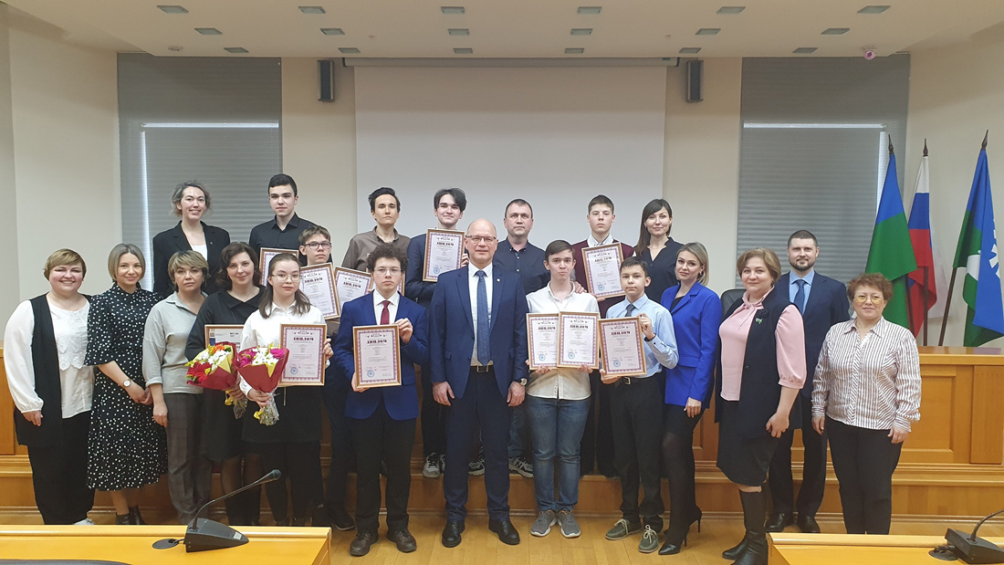
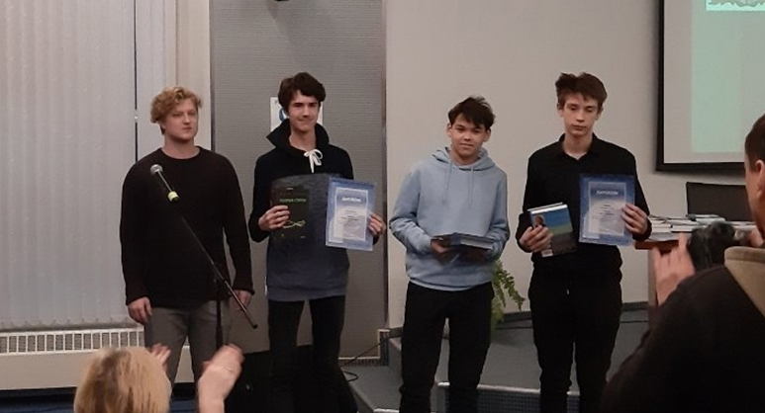
Победы обучающихся гимназии в олимпиадах, конкурсах
Кузнецов Кирилл, победитель регионального этапа олимпиад имени Дж.К. Максвелла по физике
Шакирова Аделина, победитель регионального этапа всероссийской олимпиады школьников по экологии
Ширинкин Никита, Резник Владислав, Винников Алексей, Сандурский Станислав, Юнусов Илья, Туманский Глеб, Безнин Григорий – призеры регионального этапа всероссийской олимпиады школьников по учебным предметам: английский язык, биология, география, литература, физика, экологии, ОБЖ.

Slide 3
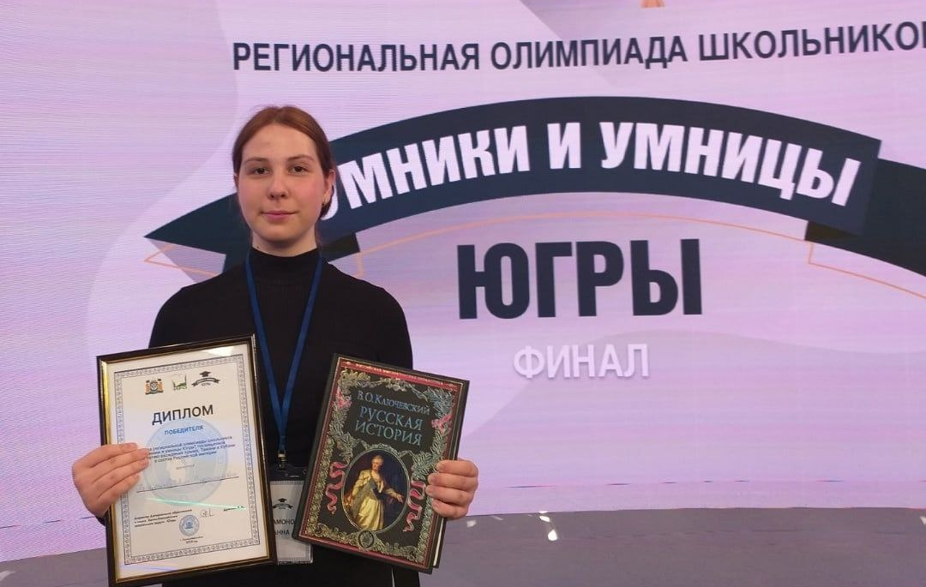
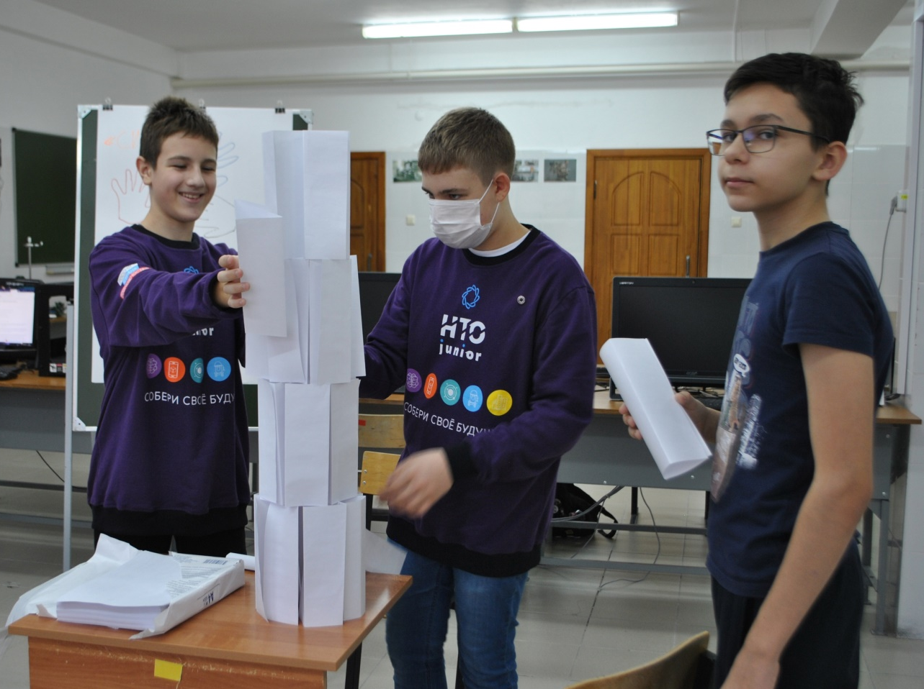
Победы обучающихся гимназии в олимпиадах, конкурсах
Шакирова Аделина, выступила на конференции в рамках Международного форума к 50-летию Конвенции об охране всемирного наследия, г. Казань
Парамонова Анна, победитель финала региональной олимпиады школьников «Умники и умницы Югры» в 2023 году
Губанов Арсений, Кузнецов Кирилл, Слепов Илья – победители финала национальной технологической олимпиады Junior
Слепов Илья, Малыгин Александр – призеры финала 10 конкурса «Молодой изобретатель»

Slide 4
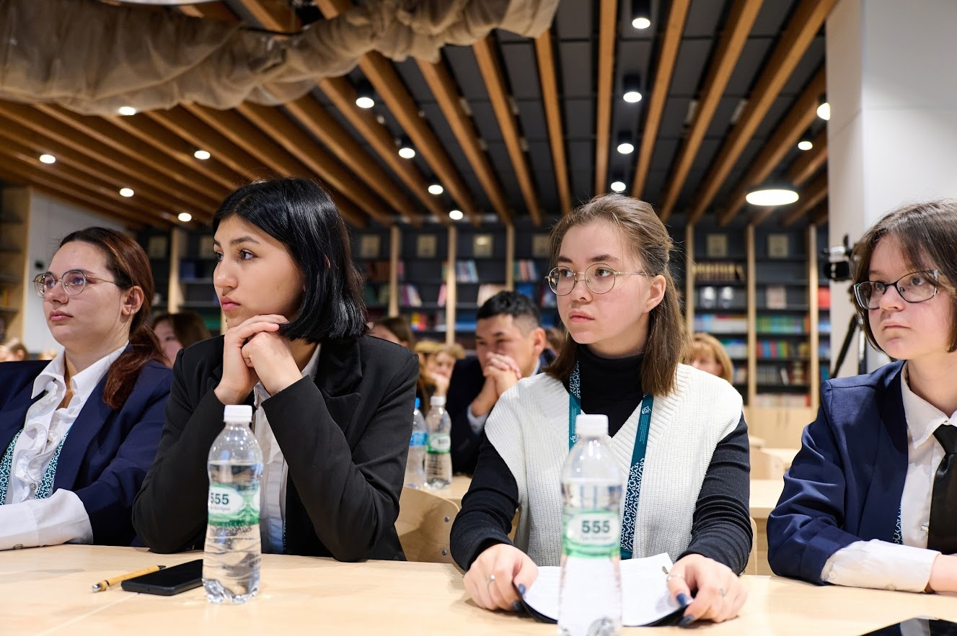
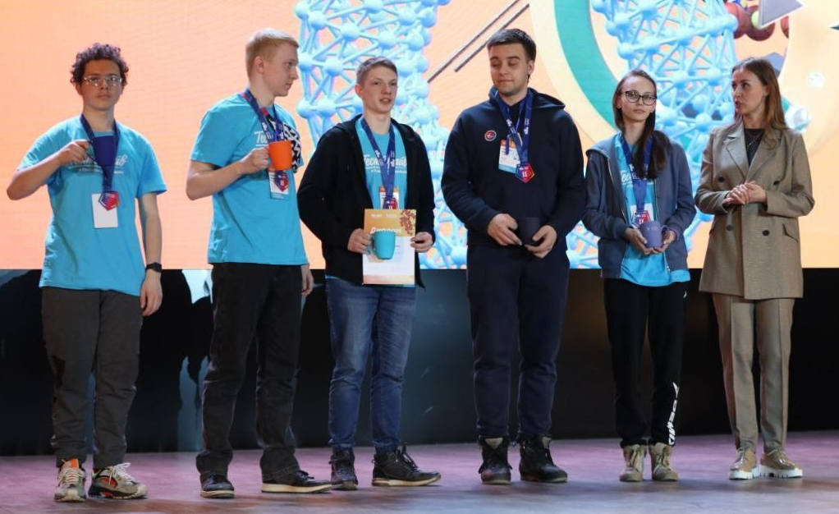
Победы обучающихся гимназии в олимпиадах, конкурсах
Овденко Арсений – призер регионального этапа профориентационного конкурса «Профессии будущего»
Юнусов Илья, победитель XXVII окружной конференции молодых исследователей «Шаг в будущее»
Савкин Артем, победитель олимпиады по физике XVI научной сессии старшеклассников округа и дней математики в Югре
Простит Иван, призер олимпиады по физике XVI научной сессии старшеклассников округа и дней математики в Югре

Slide 5
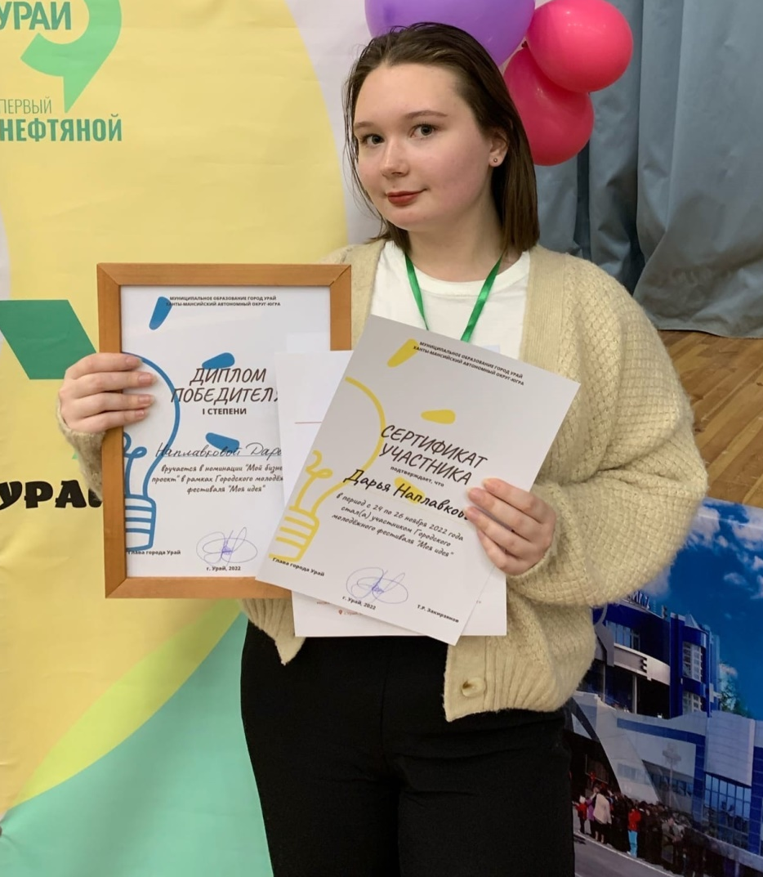
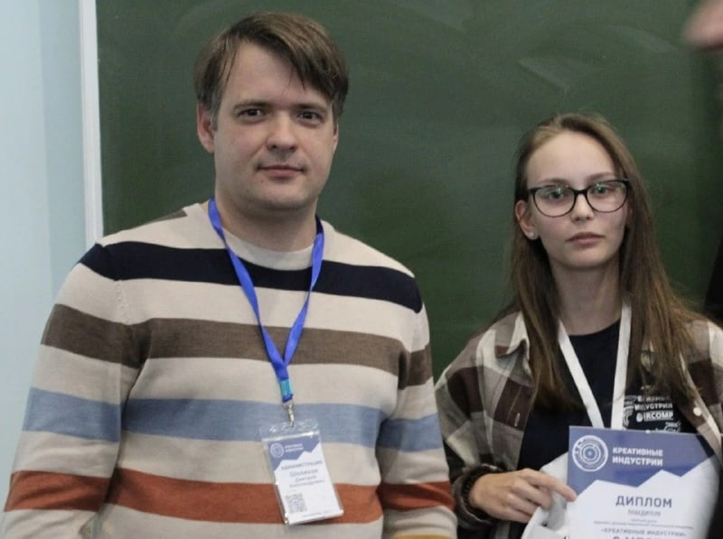
Победы обучающихся гимназии в олимпиадах, конкурсах
Наплавкова Дарья, победитель городского молодежного фестиваля «Моя идея» в номинации «Мой бизнес-проект»
Призёр Конкурса цифровых портфолио «Талант НТО» в компетенции «Программирование на PYTHON» Всероссийской междисциплинарной олимпиады школьников «Национальная технологическая олимпиада»,
Сальникова Екатерина, призёр регионального этапа Проектной школы Национальной технологической инициативы «Креативные индустрии», наставник команды для участия в проекте Тест-Драйв в городе Екатеринбург в Уральского федерального университета по направлению «Математика и информатика»

Slide 6
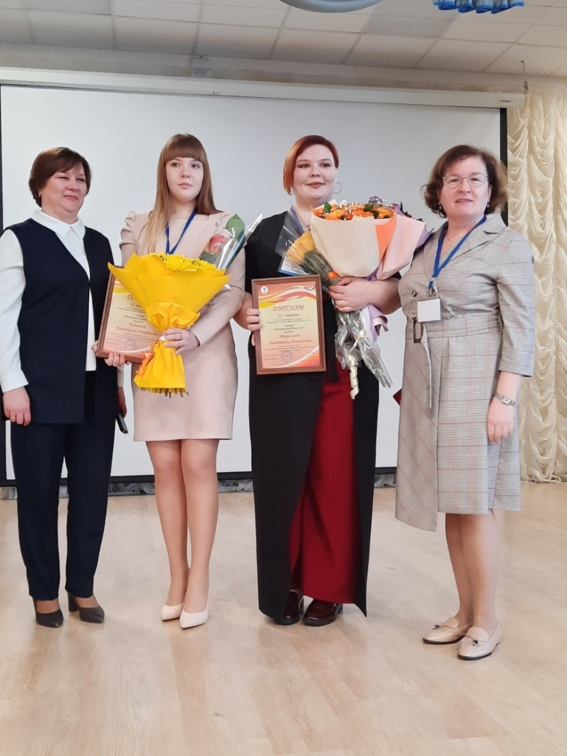
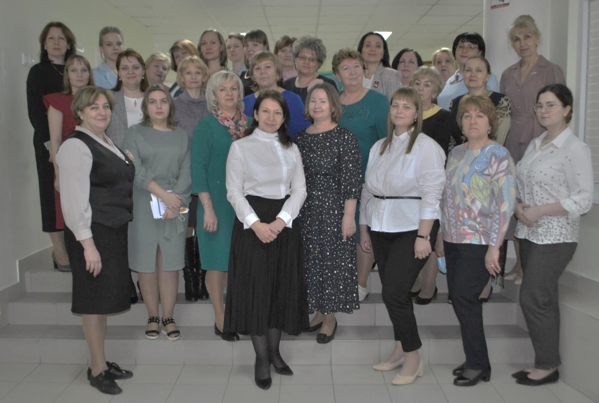
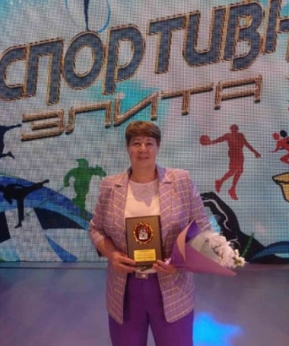
Лучшие педагоги
Педагог года 2022. Номинация "Педагогический дебют". 3 место - Морозова Анастасия Алексеевна
Кузьмина Елена Викторовна - победитель конкурса «Спортивная элита-2022»
5 педагогов - волонтеров региональной общественной организации РОО "Учитель-волонтер
Межмуниципальный семинар – практикум по формированию и оценке функциональной грамотности обучающихся НОО»
63% учителей имеют ВЫСШУЮ квалификационную категорию
36 % - ПЕРВУЮ квалификационную категорию

Slide 7
Лучшие педагоги
2 педагога - участники муниципального проекта «Учитель -мастер»
8 учителей участников Всероссийской метапредметной олимпиады «Команда большой страны»
63% учителей имеют ВЫСШУЮ квалификационную категорию
36 % - ПЕРВУЮ квалификационную категорию

Slide 8
Лучшие педагоги
Заслуженный работник образования ХМАО 5 человек
Нагрудный знак «Отличник народного просвещения» 1 человек
Нагрудный знак «Почетный работник общего
образования РФ» 10 человек
Почетной звание «Почетный работник воспитания и
просвещения Российской Федерации» 1 человек
Почетное звание «Почетный работник сферы образования
Российской Федерации» 1 человек
Почетная грамота Минобрнауки РФ 9 человек
Почетная грамота Губернатора ХМАО-Югры 1 человек
Благодарственное письмо ДОиН ХМАО-Югры 17 человек
Почетная грамота ДОиН ХМАО-Югры 13 человек

Slide 9

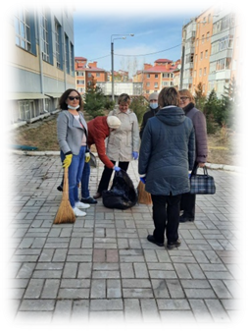
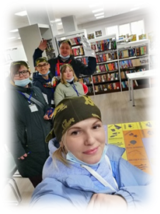
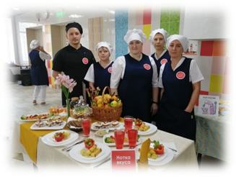
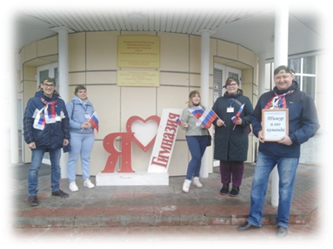
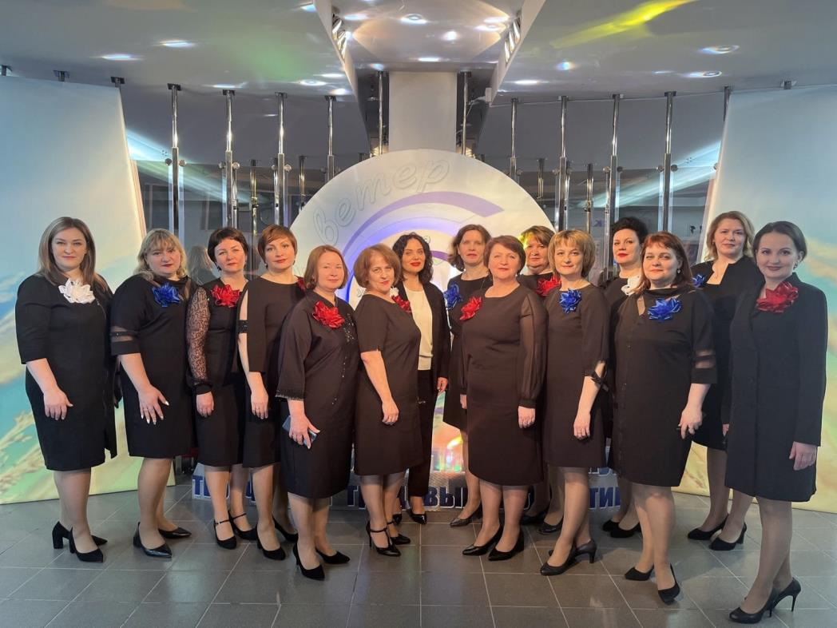

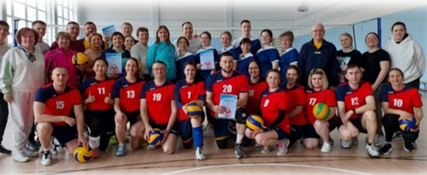
Не школой едины …
Лауреаты 1 степени Фестиваля-конкурса творчества трудовых коллективов «Свежий ветер»
Призёры Спартакиады трудовых коллективов

Slide 10
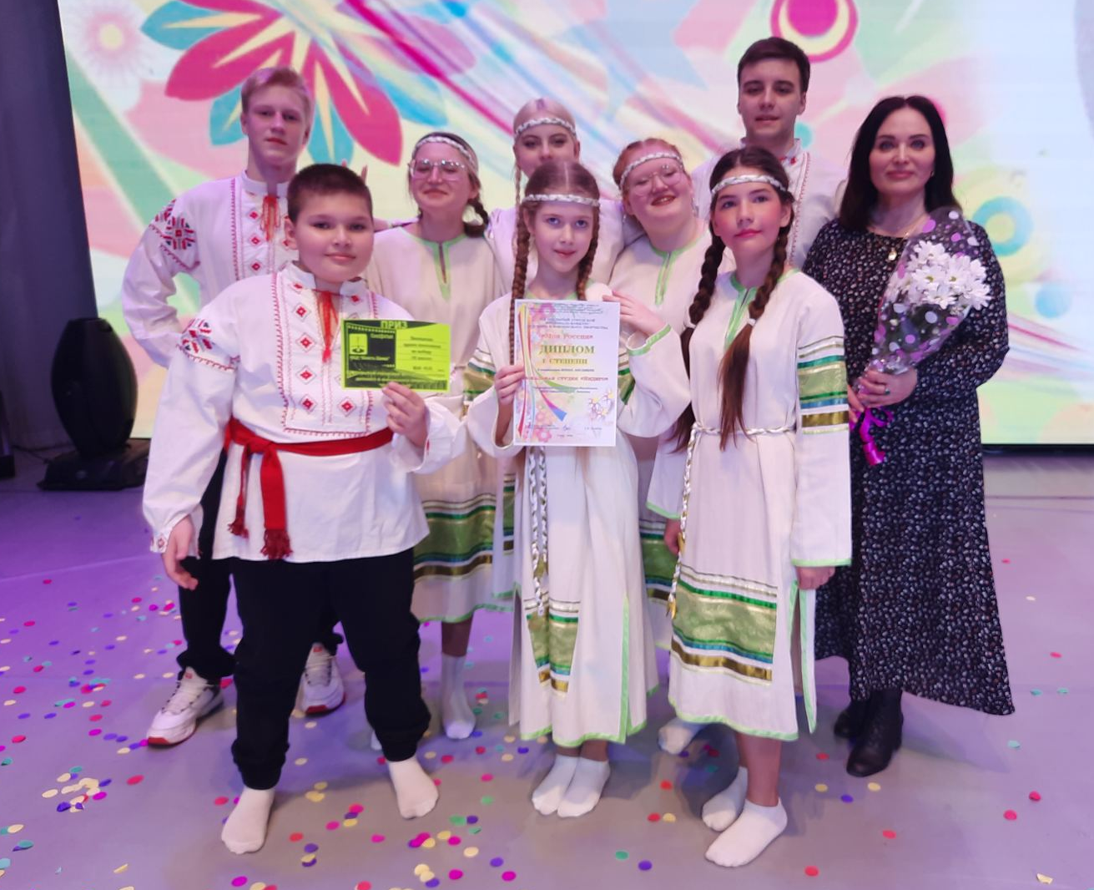
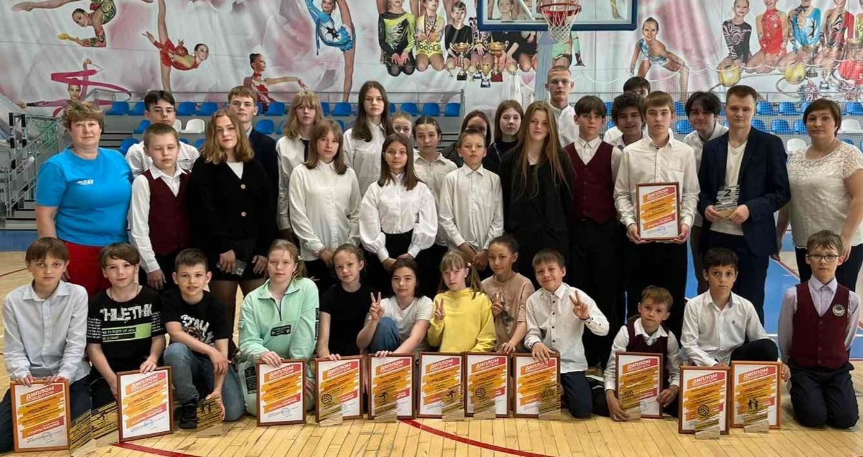
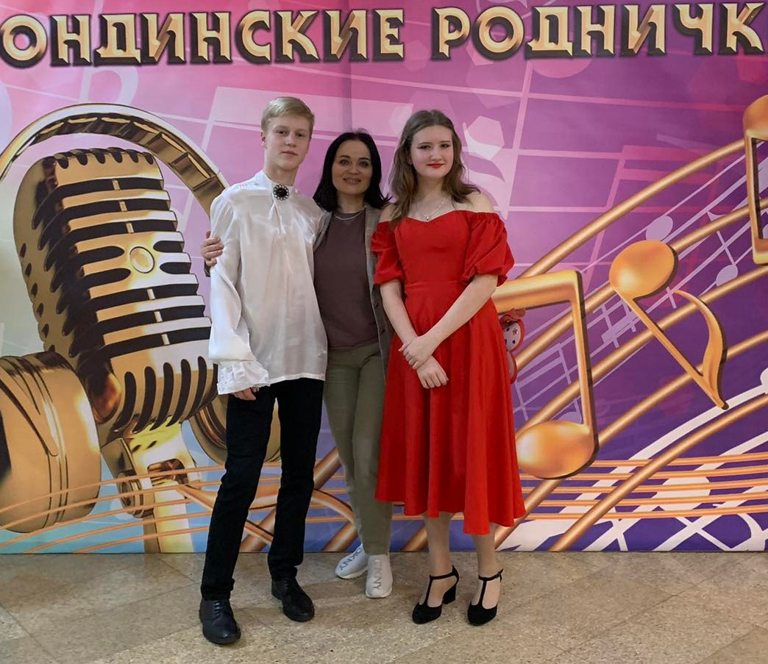
Программа воспитания
Наши достижения и победы
 | XII открытый городской фестиваль-конкурс детского и юношеского творчества «Моя Россия» | Лауреат 1, 2 степени
 | XXVI открытый региональный конкурс детского и юношеского вокального искусства «Кондинские роднички» | Лауреат 1, 2 степени
 | Спартакиада среди школ города «Старты надежд 2022» | 2 место

Slide 11
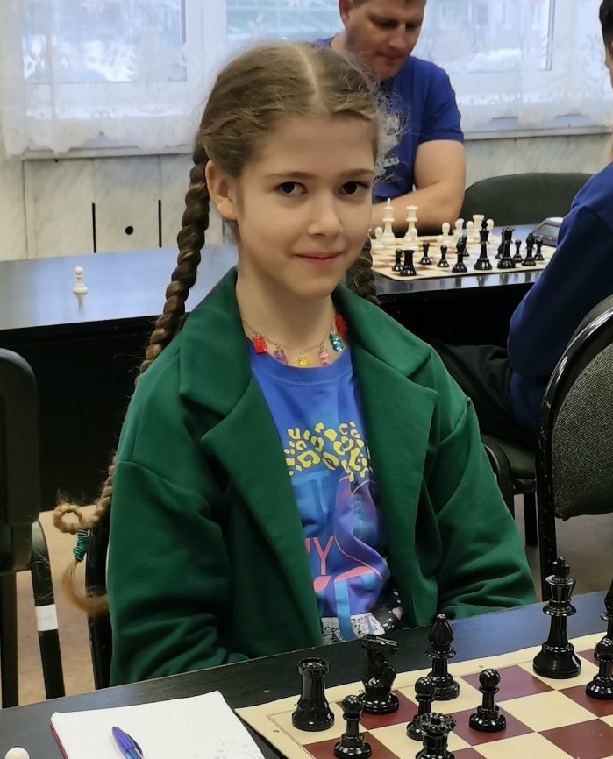
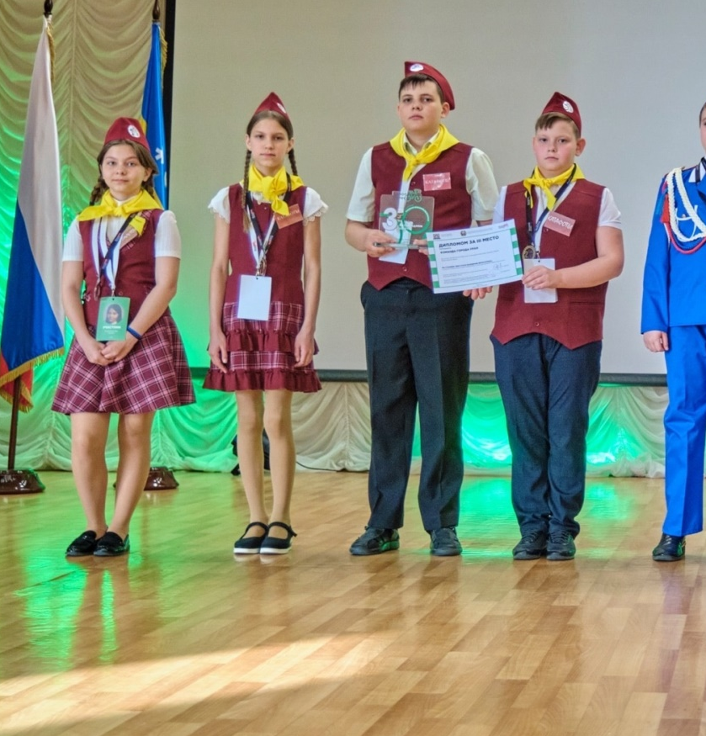
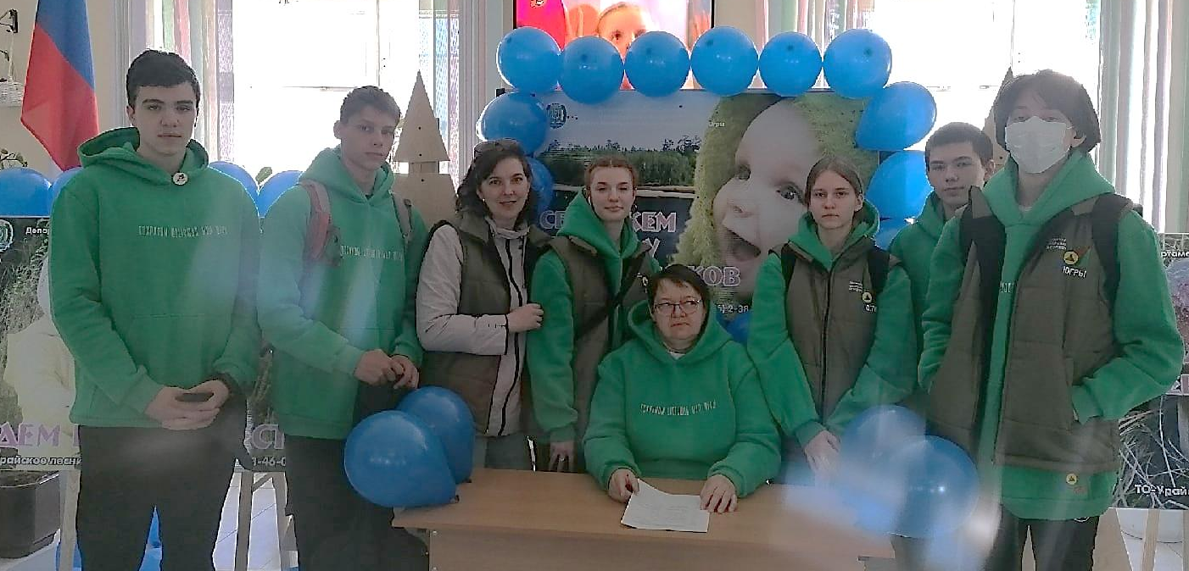
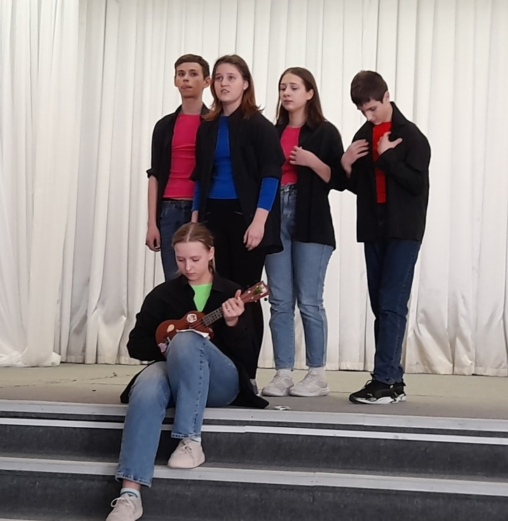
Программа воспитания
Наши достижения и победы
 | I Открытый городской фестиваль театральных коллективов общеобразовательных коллективов «Театр без границ» | 1 место и диплом в номинации «Лучшая сценарная работа»
 | Победите VI районного слета школьных лесничеств | 1 место
 | Победители муниципального этапа и призеры регионального этапа конкурса «Безопасное колесо» | 1 место
 | Муниципальный этап Всероссийского турнира «Белая ладья» | 2 место

Slide 12




